Slide 1
SPIELE

Slide 2
SPIELE
GESELLSCHAFTSSPIELE
WÜRFELSPIELE
BRETTSPIELE
VIDEOSPIELE

Slide 3
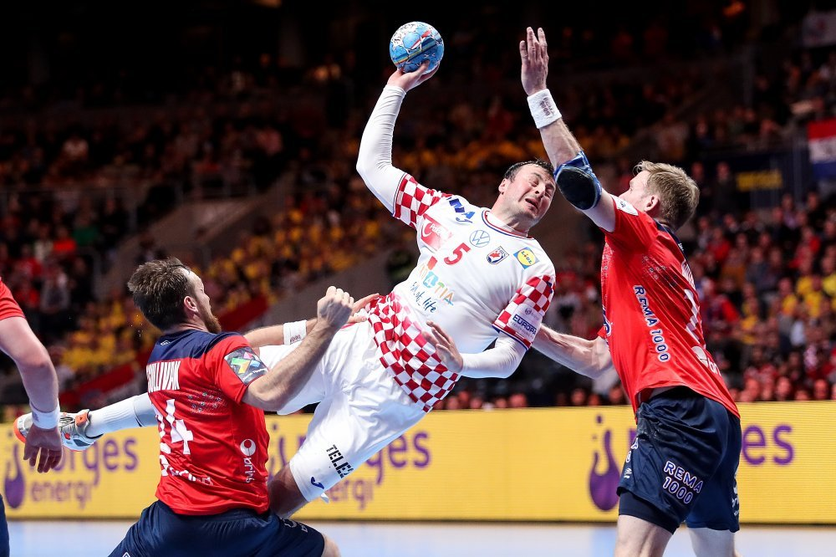
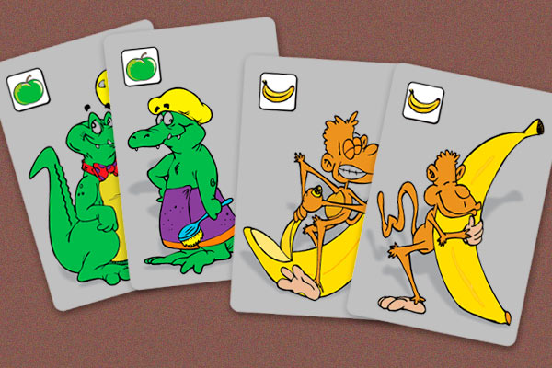
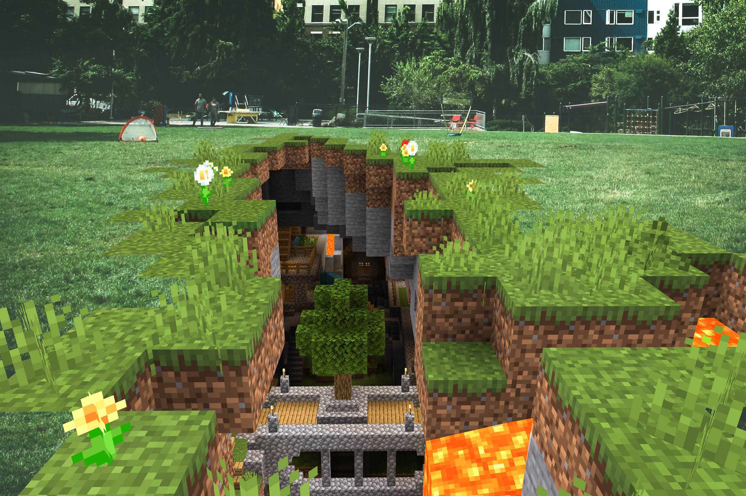
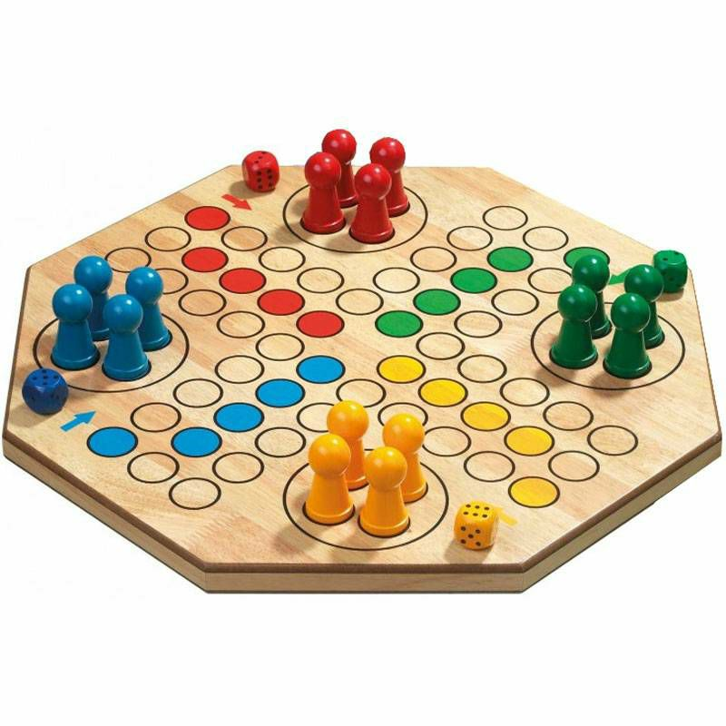
HANDBALL
VERSTECKEN
SCHWARZER PETER
MENSCH, ÄRGERE DICH NICHT
ONLINE- SPIELE
BLINDE KUH

Slide 4
1. Leiterspiel, Mühle, Mensch, ärgere dich nicht 2. Handball, Tennis, Völkerball 3. Abenteuerspiele, Lernspiele, Online-Spiele 4. Schwarzer Peter, Memory, Uno 5. Verstecken, Fangen, Blinde Kuh
a) Kinderspiele:
b) Computerspiele:
c) Ballspiele:
d) Kartenspiele:
e) Brettspiele:
Verstecken, Fangen, Blinde Kuh
Abenteuerspiele, Lernspiele, Online-Spiele
Handball, Tennis, Völkerball
Schwarzer Peter, Memory, Uno
Leiterspiel, Mühle, Mensch, ärgere dich nicht

Slide 5
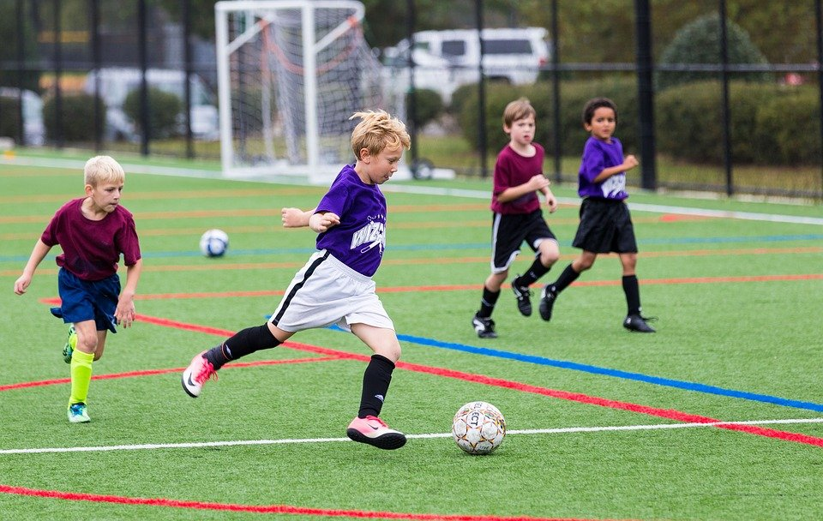
Was spielst du? Welche Spiele gefallen dir? Mit wem spielst du? Wie oft spielst du?
Bitte beschreibe dein Lieblingsspiel

